Slide 1
香氣發表會
反覆發作的芳療拉鋸
芳療師:李文棱

Slide 2
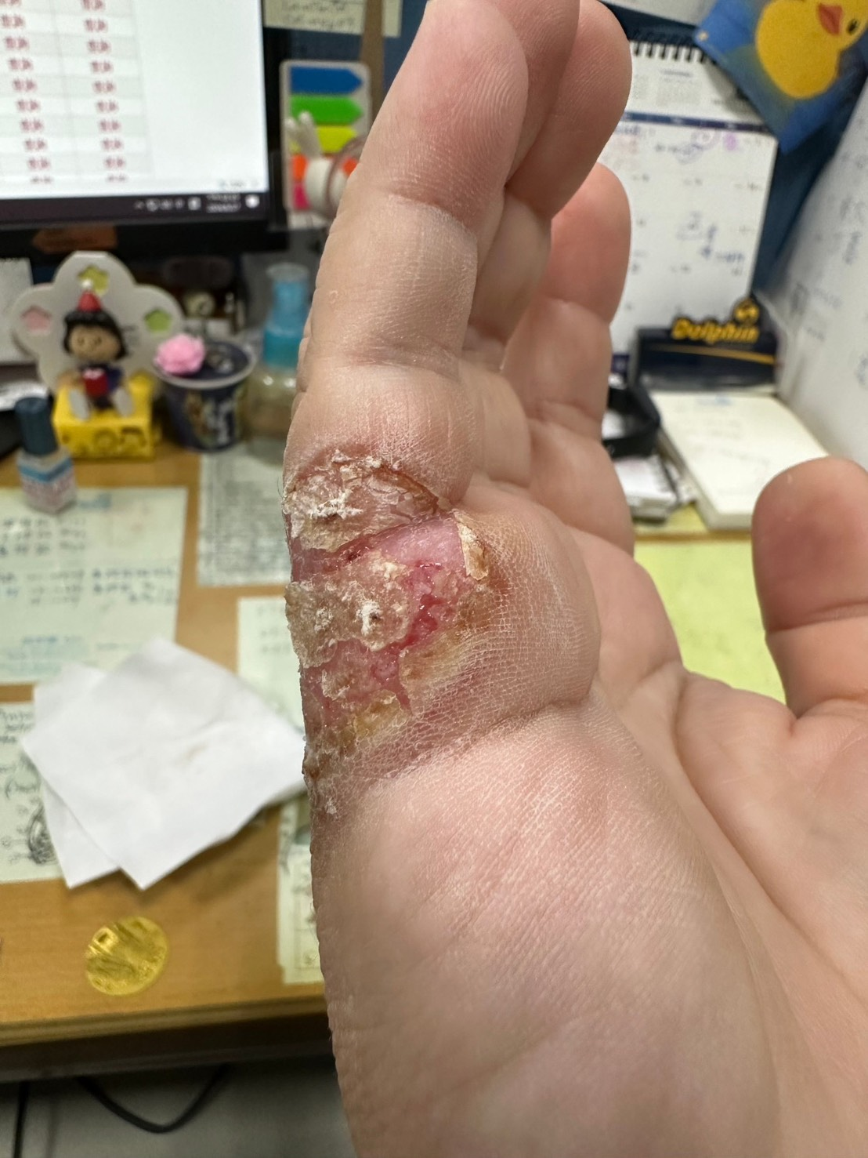
個案狀況說明
一.個案介紹: 48歲OL，從事國貿工作，無不良嗜好。
二.症狀介紹:平常工作壓力頗大，每次天氣轉變加劇，手都容易汗皰疹，常常會癢到抓破皮流血。

Slide 3
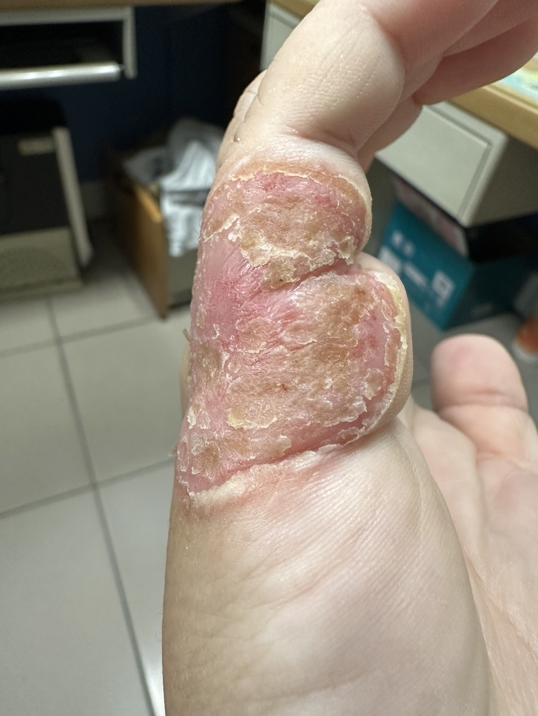
使用的配方一和治療方式及回饋
使用配方一:甜杏仁油10ml+乳香2d+純正薰衣草2d+義大利永久花精油2d (3%)
治療方式:先以抗發炎抗過敏抗菌和修復肌膚，促進皮膚再生為主。
個案回饋:個案很不喜歡塗抹東西在身上，但因為汗皰疹已經發作，只好使用，在使用的過程中，會因為不小心碰撞傷口，再次惡化，但也因為有持續使用調油，傷口總是能慢慢結痂。

Slide 4
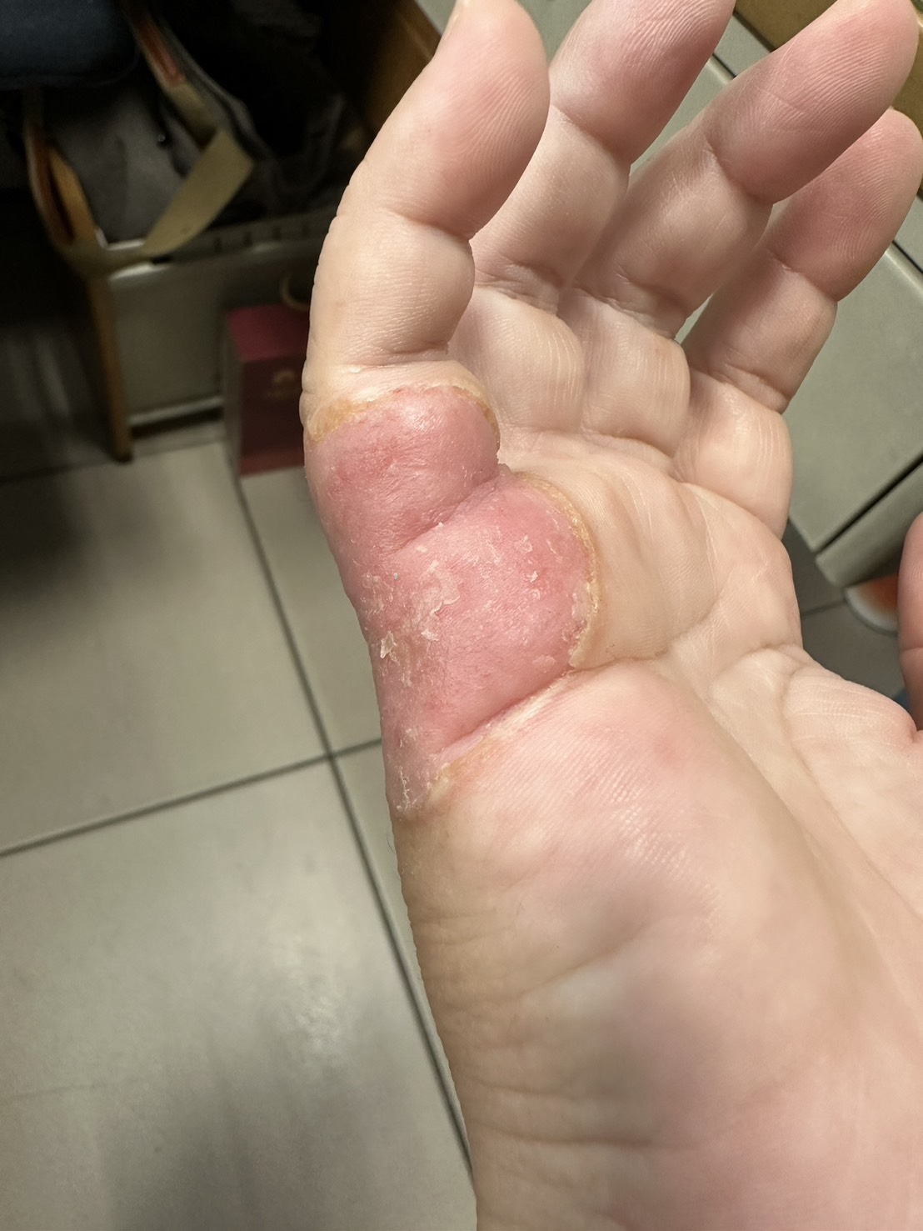
使用的配方二和治療方式及回饋
使用配方二:甜杏仁油10ml+廣藿香2d+純正薰衣草2d+羅馬洋甘菊精油2d (3%)
治療方式:因為個案傷口已有明顯修復，便使用溫和的羅馬洋甘菊，並使用廣藿香止癢，避免個案搔癢導致再次破皮
個案回饋:因為使用第二次芳療照護的止癢調油，汗皰疹復原，也不癢了。

Slide 5
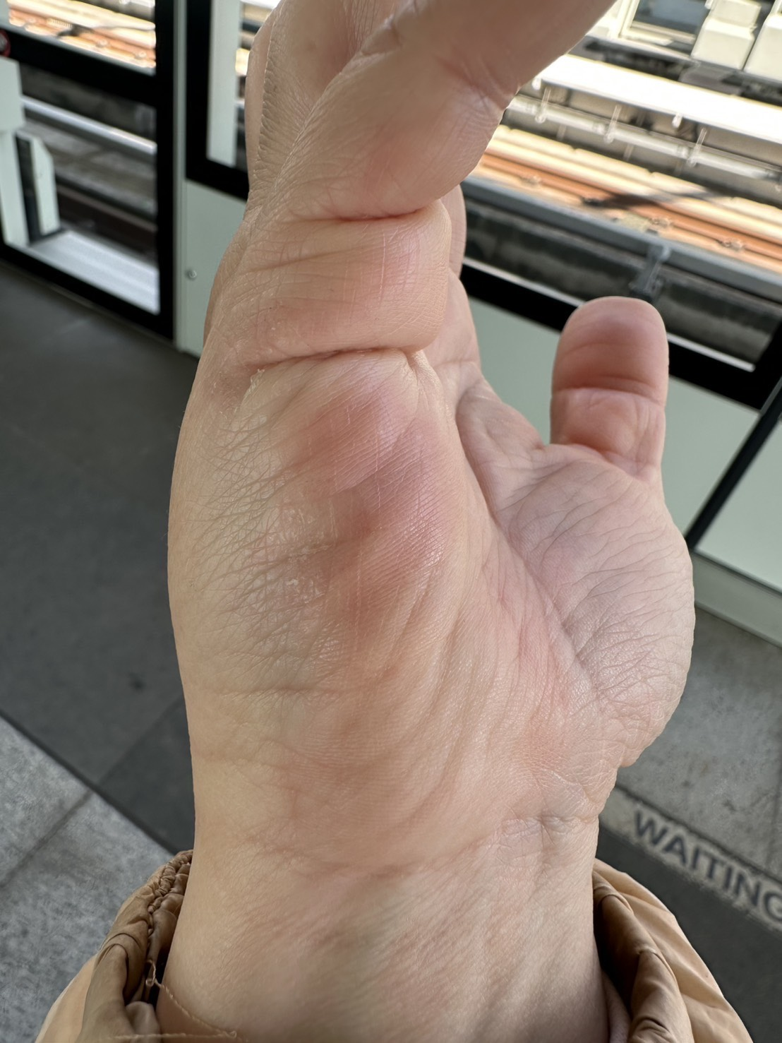
使用的配方三和治療方式及回饋
使用配方三:羅馬洋甘菊純露15ml+薰衣草5d
治療方式:請個案擴香使用，每周2~3次於晚上睡前擴香約10~15分鐘 維持好心情，幫助睡眠，避免壓力。同時讓手保持乾爽避免摩擦，同時請個案多喝水，補充維生素C等營養品。
個案回饋:個案藉由擴香，穩定情緒且助眠，都沒有再復發汗皰疹。

Slide 6
追蹤結果:
個案連續使用三種配方，先治療皮膚破皮和傷口，再針對皮膚會癢的地方做塗抹調油，待汗皰疹都復原後，還是請個案擴香，維持好情緒和好睡眠，避免壓力過大。連續觀察兩個月，都沒有再次復發了。

Slide 7
結論:
因為個案的問題，讓我尋求更多不同的芳療照護，在照護的過程中，慢慢了解芳療有很多種不同方式，但不見得適用每個人，還必須針對不同人做不同的判斷，因為每個配方不一定適用在每個人身上，必須了解個案的感受和用油情況而做適合的調整。
當發現個案情況沒有起色時，便要分析問題，若是因為很癢想抓傷口，就須先針對搔癢的部分做照護。
當然也是有遇到自己的小迴圈，不懂為什麼會無法有明顯起色的時候，那時只能多多參考上課內容及了解個案的生活作息和習慣，進而依照個案的個人情況做調整，終於在一次又一次的磨合當中，找到了最適合個案的方式，也解決了個案的困擾。
當個案通知我汗皰疹已經復原後，當下的心情真的無法言語，除了幫助到個案，也幫助到自己。

